Slide 1

CodeAlchemy
組 別: 第113502組
指導老師: 楊進雄 老師
組 長: 10956010 童柏祐
組 員: 10956011 周恩宇 10956030 林妤玟
10956044 顏子綺 10956051 范雨茜

Slide 2
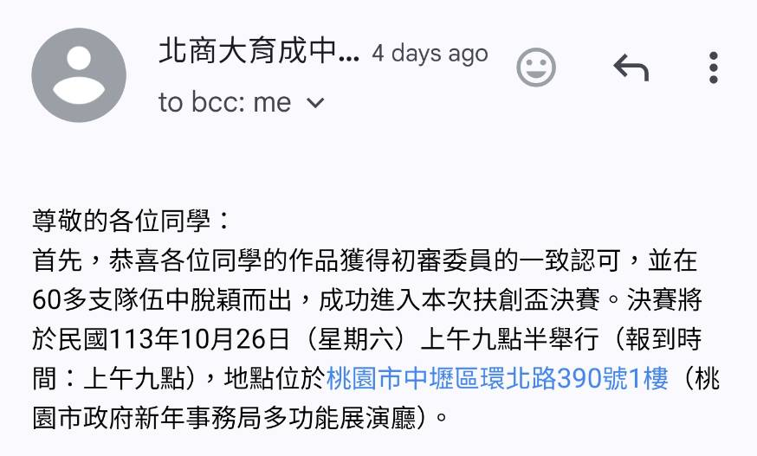
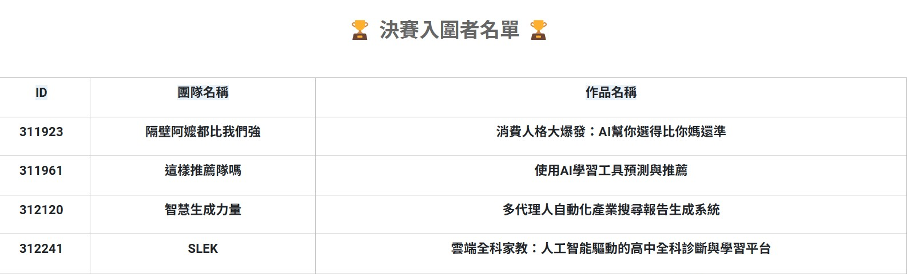
「扶創盃全國青少年智慧商務創業創新競賽」中榮獲佳作以上
2

Slide 3
</目錄
報告人:
10956044 顏子綺
{01}
{02}
背景與動機
系統架構
{03}
{04}
SWOT分析
系統比較與特色
{05}
{06}
未來展望
系統展示
3

Slide 4
報告人:
10956044 顏子綺
背景
{01}
背景與動機

Slide 5
背景
報告人:
10956044 顏子綺
</
程式設計是現代社會不可或缺的一部分
具備良好的解題能力成為進入高科技行業的必要條件之一
5

Slide 6


</ 動機
報告人:
10956044 顏子綺
+
=
多樣化的題目
先進的
程式碼比對工具
強大且有效的學習工具
6

Slide 7
</ 動機
報告人:
10956044 顏子綺
建構CodeAlchemy平台
完善現有程式設計學習資源
輕鬆、有趣地學習程式設計，提升自己的程式技術水平
提供一個共享知識、共同成長的空間
7

Slide 8
報告人:
10956044 顏子綺
{02}
系統架構

Slide 9

</ 系統架構
報告人:
10956044 顏子綺
9

Slide 10
報告人:
10956030 林妤玟
{03}
SWOT分析

Slide 11

</ SWOT分析
報告人:
10956030 林妤玟
11

Slide 12
</ SWOT分析
報告人:
10956030 林妤玟
提供中文題庫。
提供部分解題影片。
利用Dolos系統提升使用者程式的創新性。
12

Slide 13
</ SWOT分析
報告人:
10956030 林妤玟
要持續開發和維護一個的平台，需要大量的技術和資源。
無法及時調整和改進平台。
系統無法處理某些程式語言，需要進一步改善。
13

Slide 14
</ SWOT分析
報告人:
10956030 林妤玟
可以透過不斷更新，以此來精進平台的精準度和性能。
與教育機構合作，創建新的教育機會。
14

Slide 15
</ SWOT分析
報告人:
10956030 林妤玟
外部平台的新技術出現和變化可能對平台的技術架構和功能產生影響。
程式設計教育市場可能已經飽和。
連接的平台若發生更新或改版爬蟲失效
15

Slide 16
報告人:
10956010 童柏祐
報告人:
10956010童柏祐
{04}
系統比較與特色

Slide 17
</ 系統特色
報告人:
10956010 童柏祐
提供線上編輯與提示詞
17

Slide 18
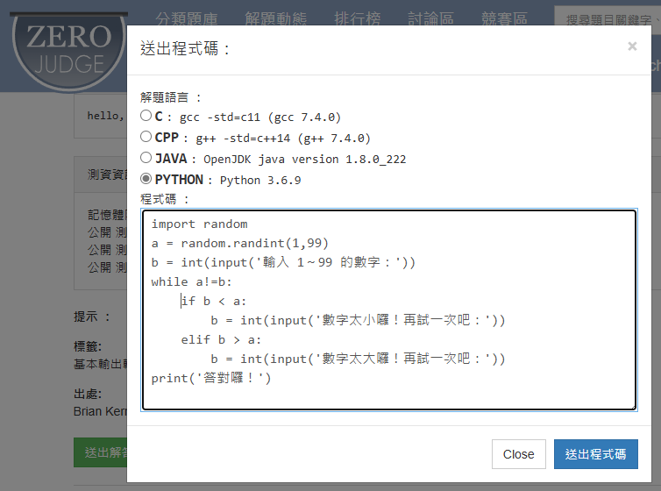
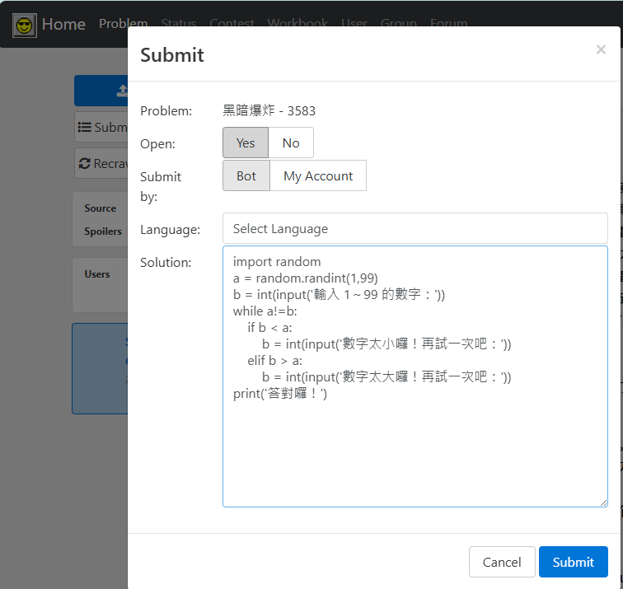
文字輸入框
報告人:
10956010 童柏祐
ZeroJudge
Virtual Judge
18
18

Slide 19
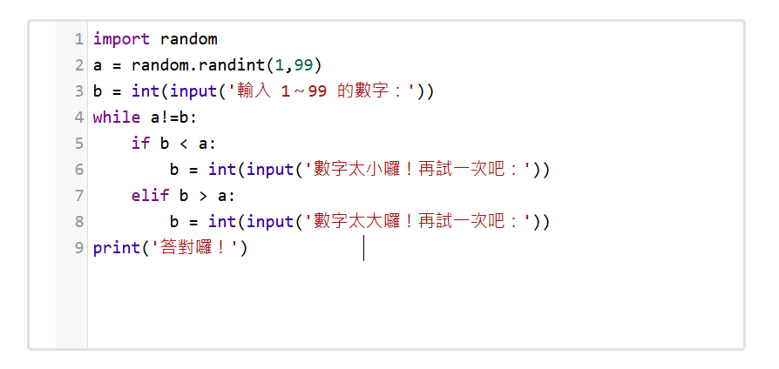
程式碼編輯器
報告人:
10956010 童柏祐
19

Slide 20
</ 系統特色
報告人:
10956010 童柏祐
整合Dolos，提供使用者快速了解不同特色的解題方式
20

Slide 21
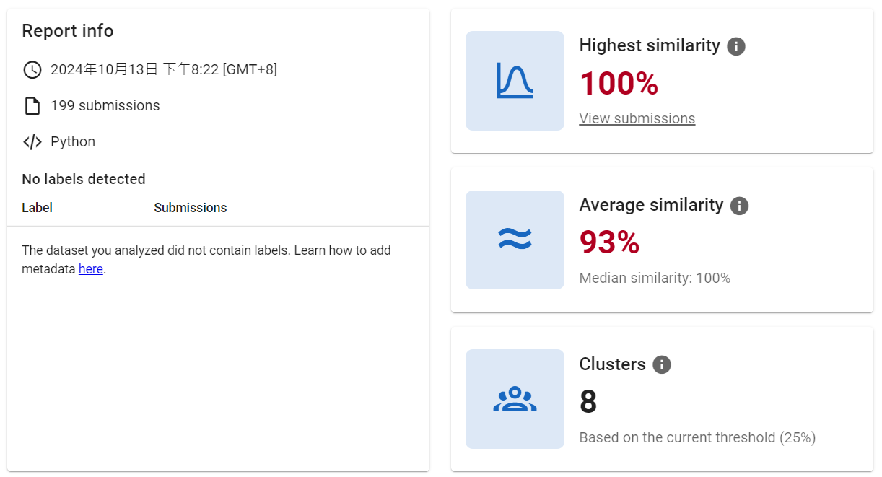
</測試結果
報告人:
10956010 童柏祐
21

Slide 22
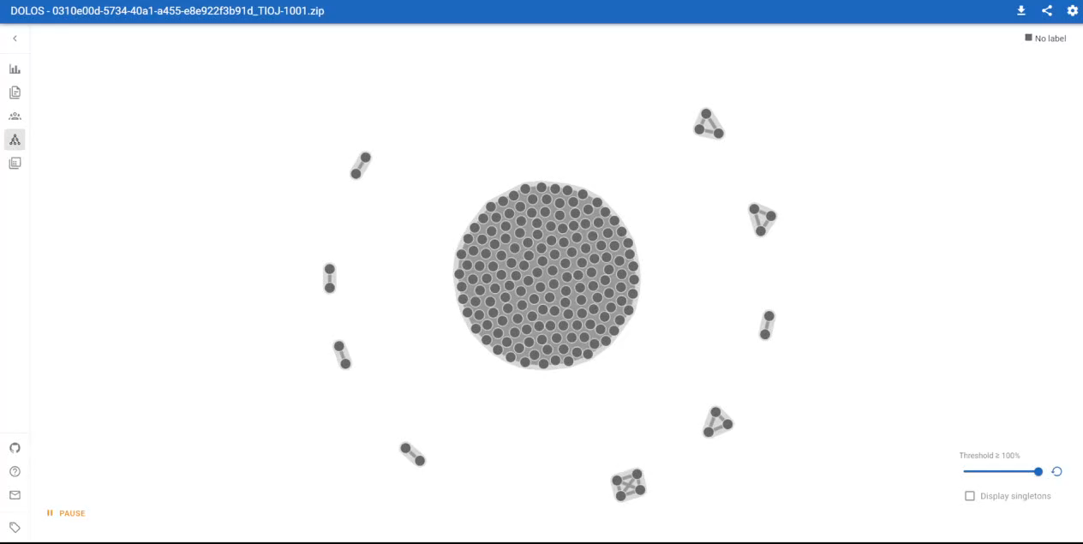
</ 程式碼分群頁面
報告人:
10956010 童柏祐
22

Slide 23
功能/系統 | CodeAlchemy | Virtual Judge | ZeroJudge
題庫來源 | 多平台連接 | 多平台、多語言連接 | 單一平台
題目新增 | 管理者 | ❌無此功能 | 需向平台申請 門檻高(30%)✅
程式碼相似度檢測 (Dolos) | ✅有 (高效檢測重複程式碼) | ❌無 | ❌無
技術架構 | Flask,MySQL Selenium, Dolos | 未公開 (依賴多平台 API) | PHP + MySQL
提交測試時間 | 長 ❌ (連接VPN繞過反爬蟲) | 中 (因使用不同外部平台) | 短 ✅ (伺服器相對負載低)

Slide 24
報告人:
10956011 周恩宇
{05}
系統展示

Slide 25
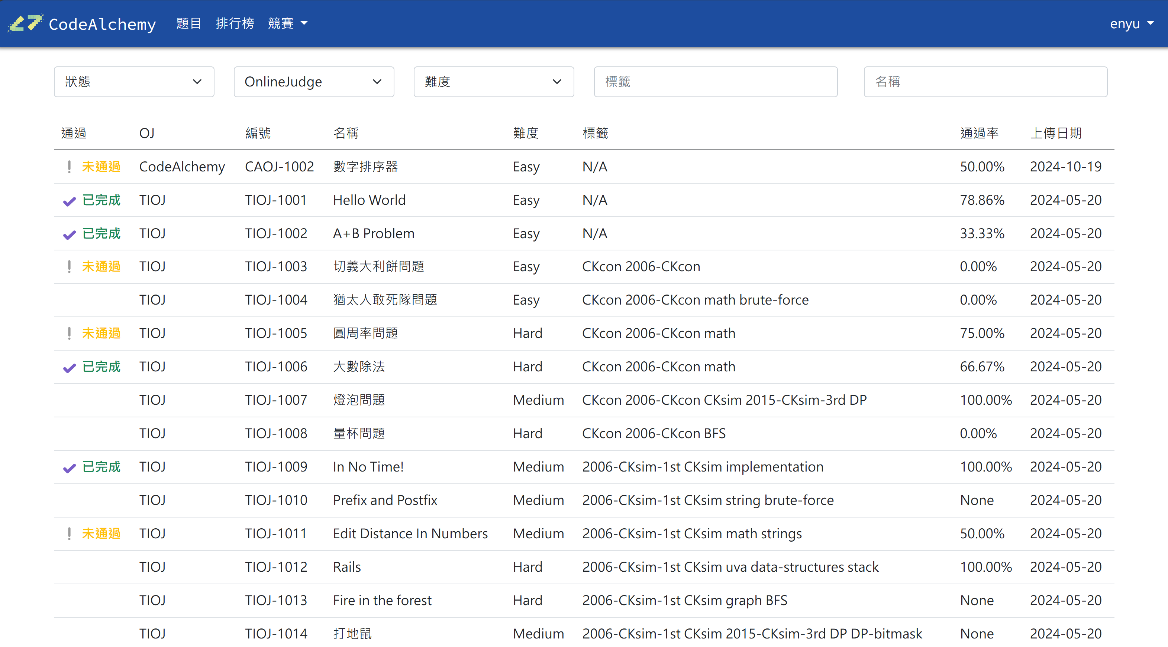
</ 主頁面
報告人:
10956011 周恩宇
25

Slide 26
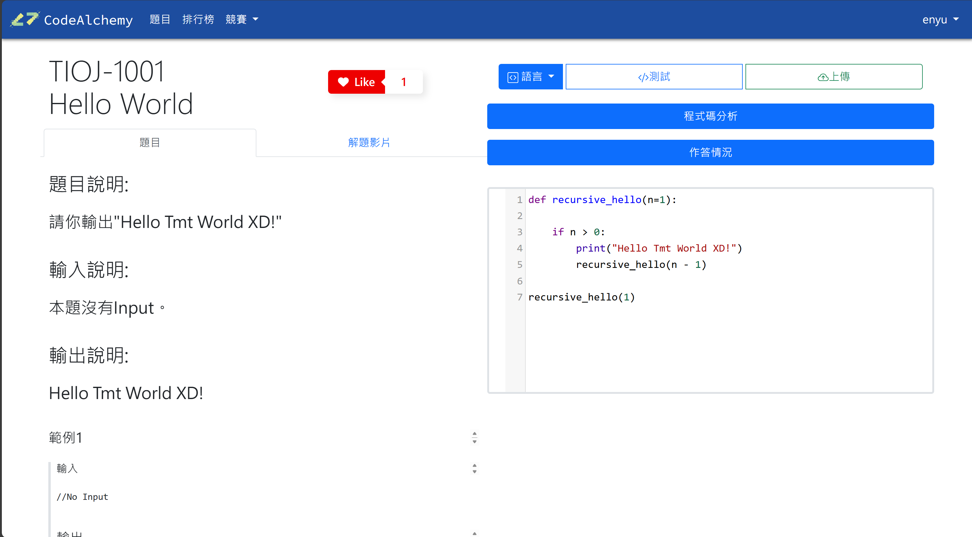
</ 答題頁面
報告人:
10956011 周恩宇
程式撰寫區
26

Slide 27
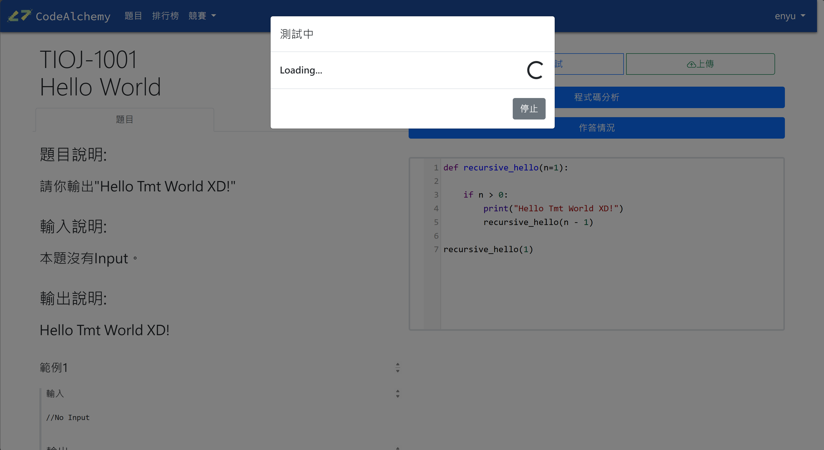
</ 答題頁面
報告人:
10956011 周恩宇
27

Slide 28
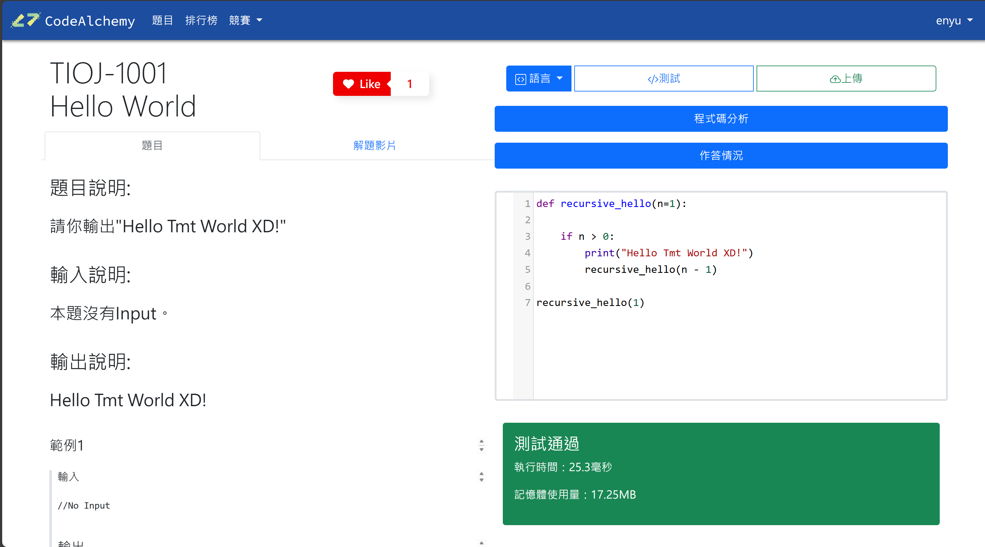
</ 答題頁面
報告人:
10956011 周恩宇
28

Slide 29
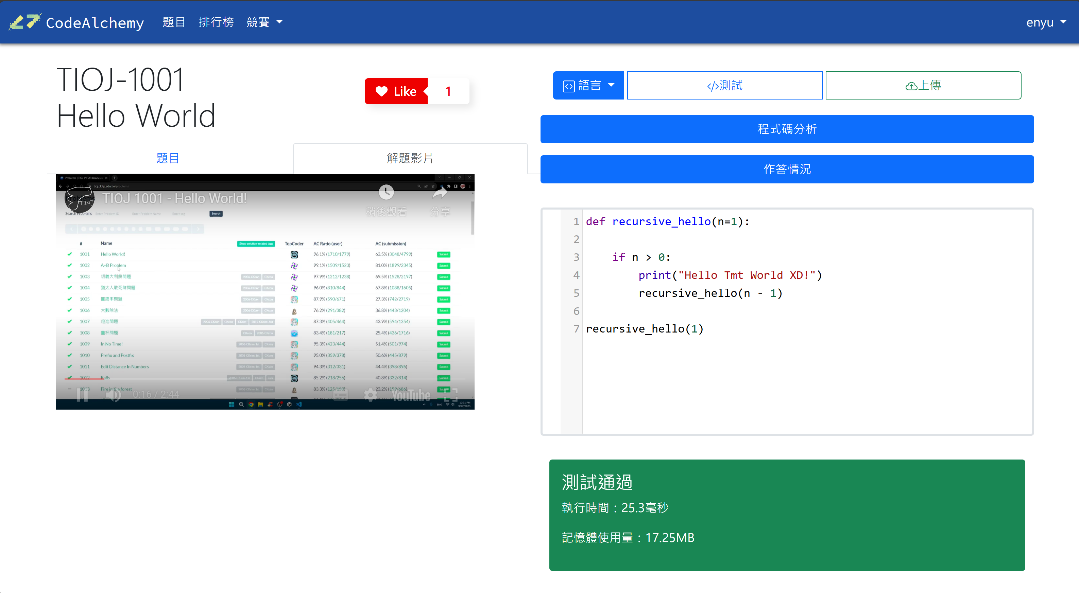
</ 答題頁面
報告人:
10956011 周恩宇
29

Slide 30
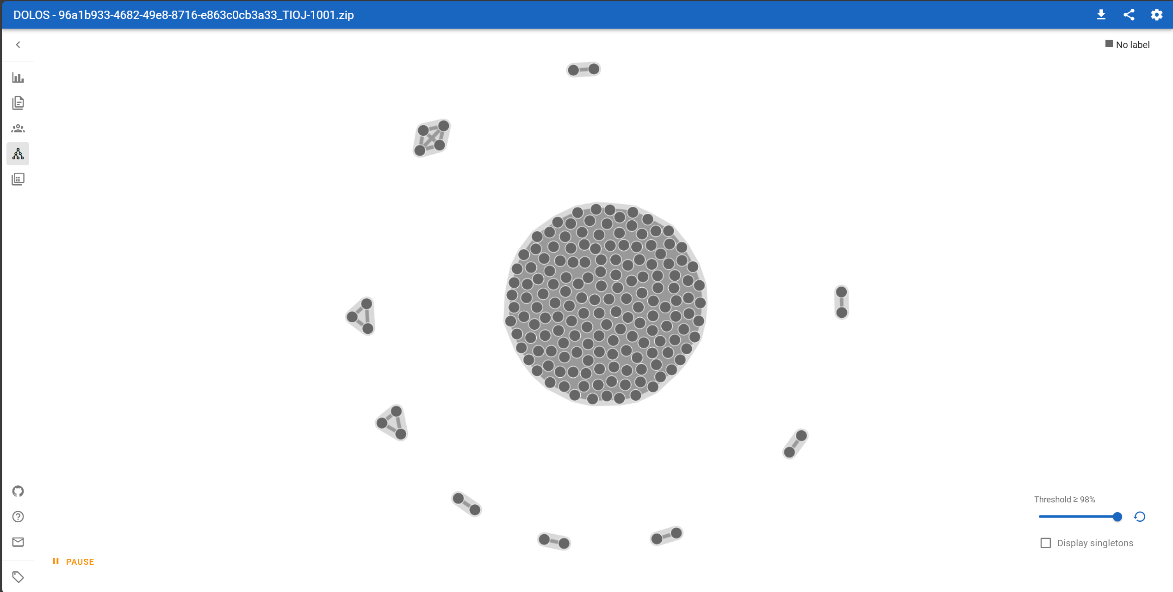
</ Dolos分析程式碼
報告人:
10956011 周恩宇
30

Slide 31
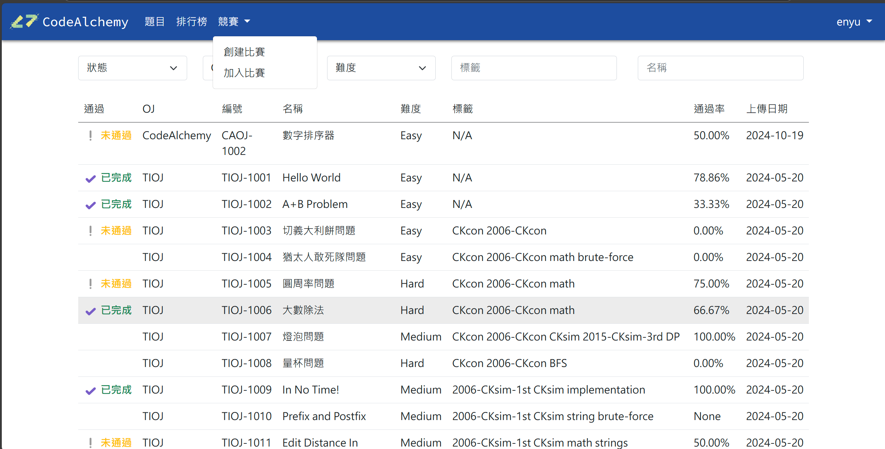
</ 創建比賽頁面
報告人:
10956051 范雨茜
31

Slide 32
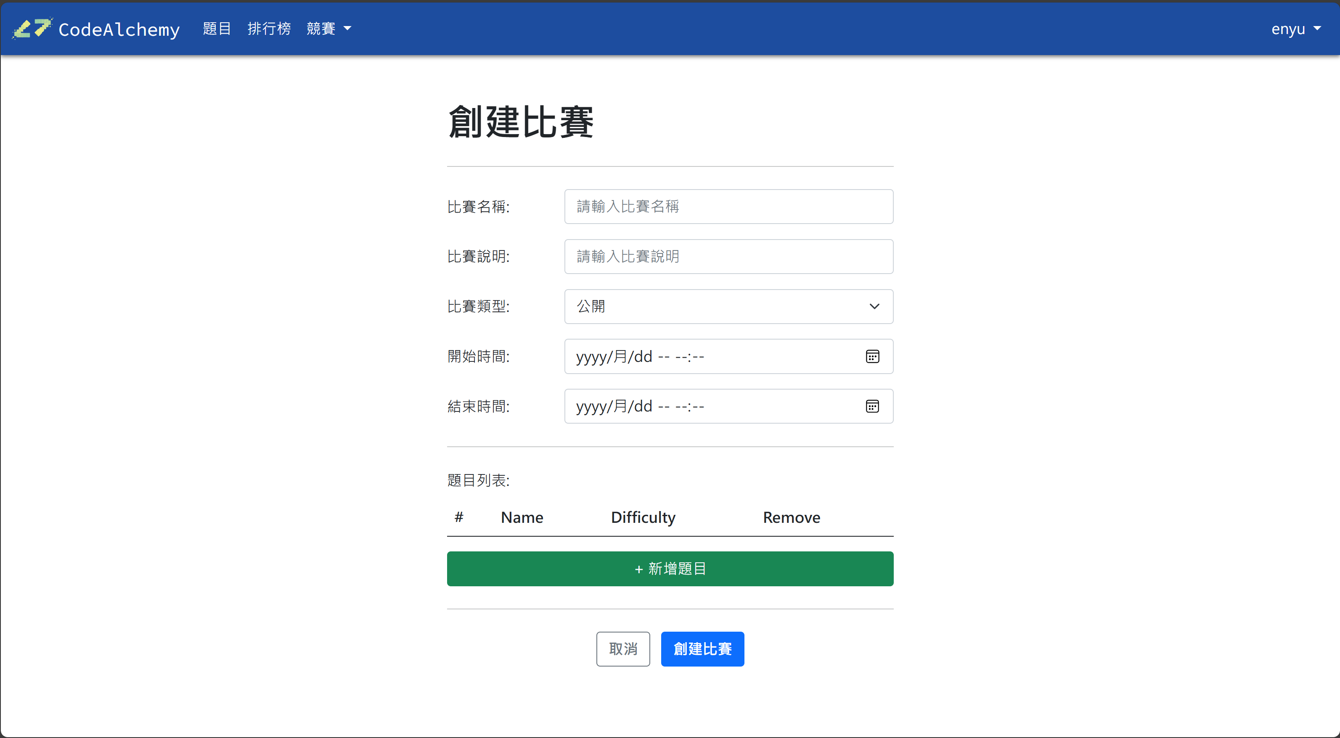
</ 創建比賽頁面
報告人:
10956051 范雨茜
32

Slide 33
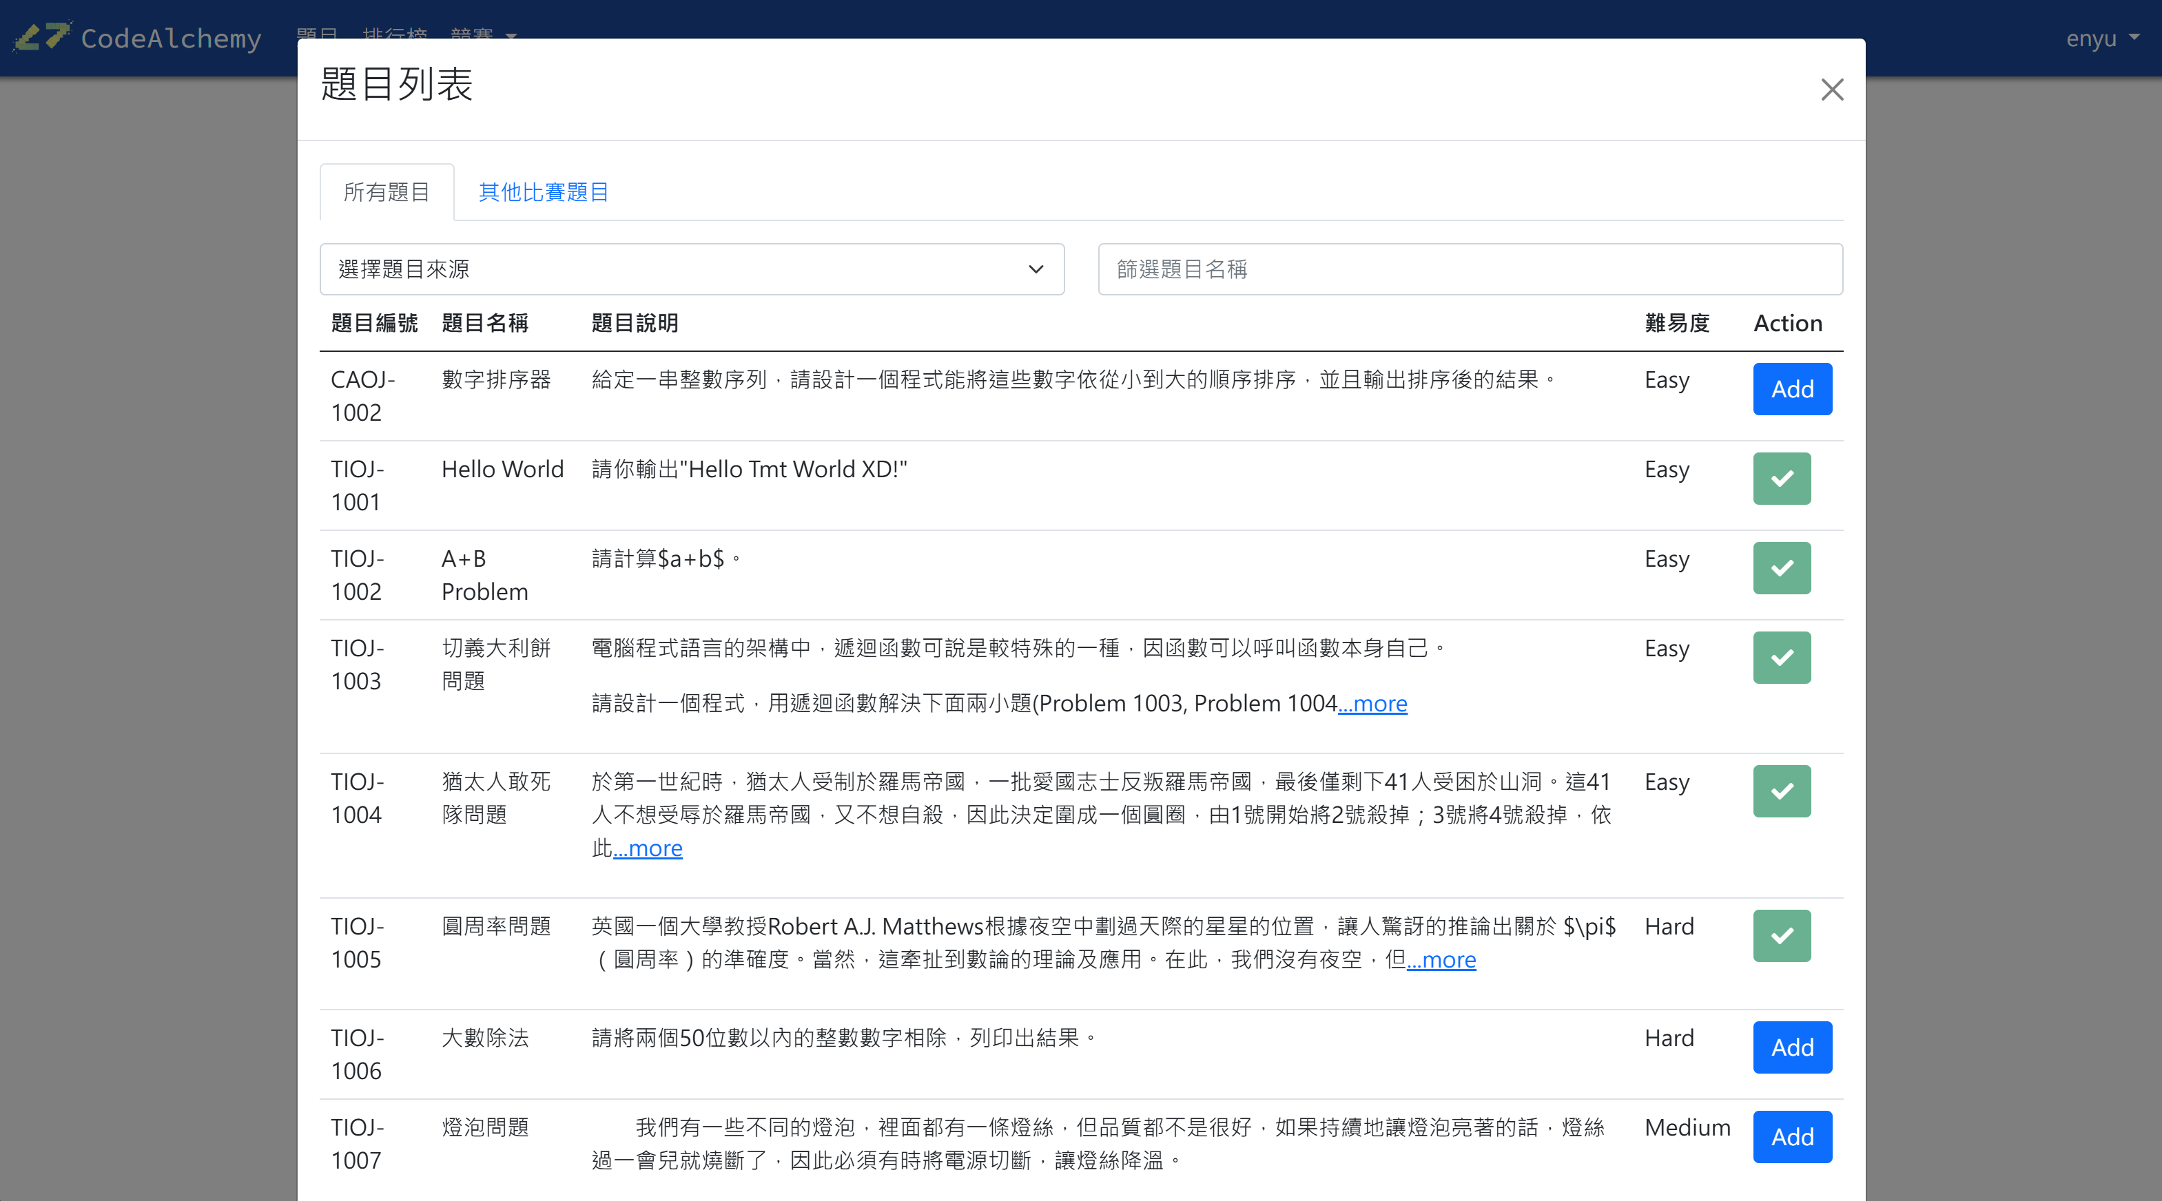
</ 創建比賽頁面
報告人:
10956051 范雨茜
33

Slide 34
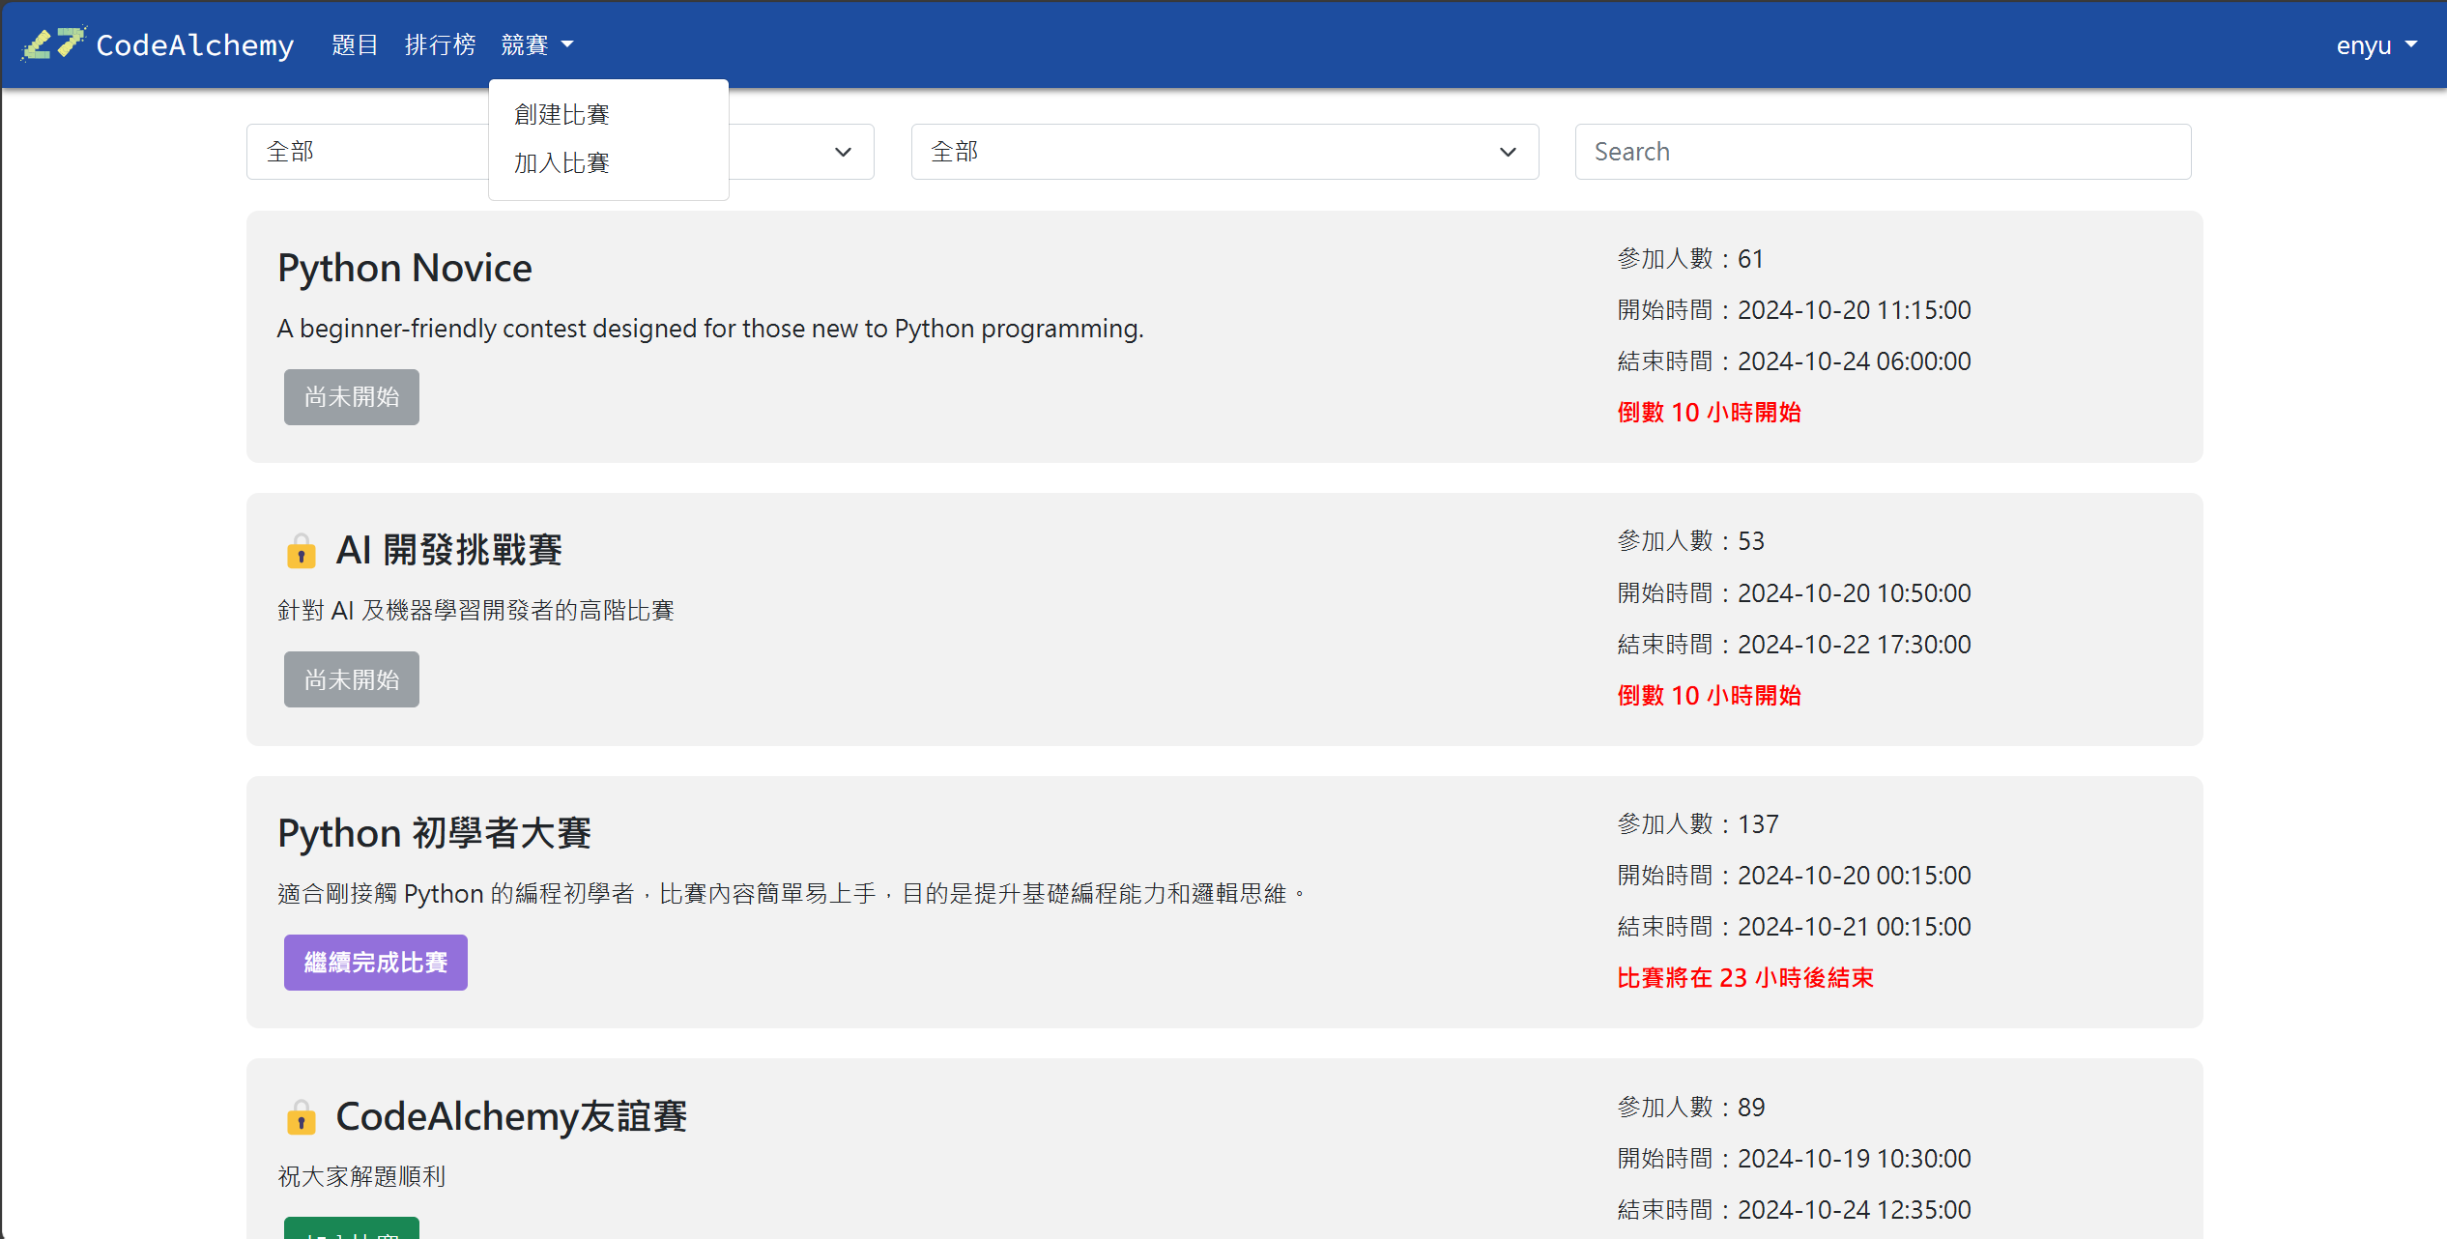
</ 加入比賽頁面
報告人:
10956051 范雨茜
34

Slide 35
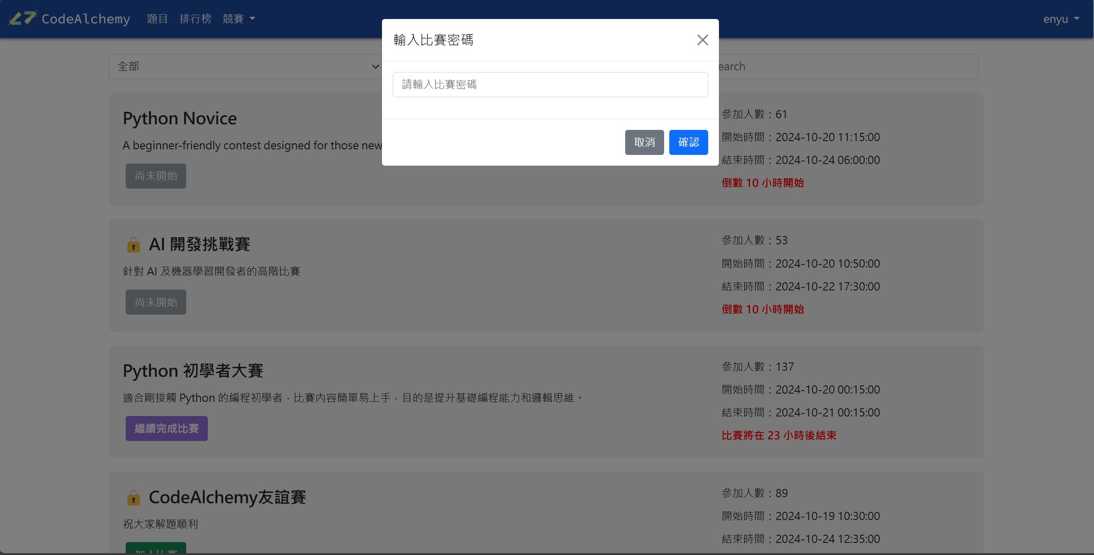
</ 加入比賽頁面
報告人:
10956051 范雨茜
35

Slide 36
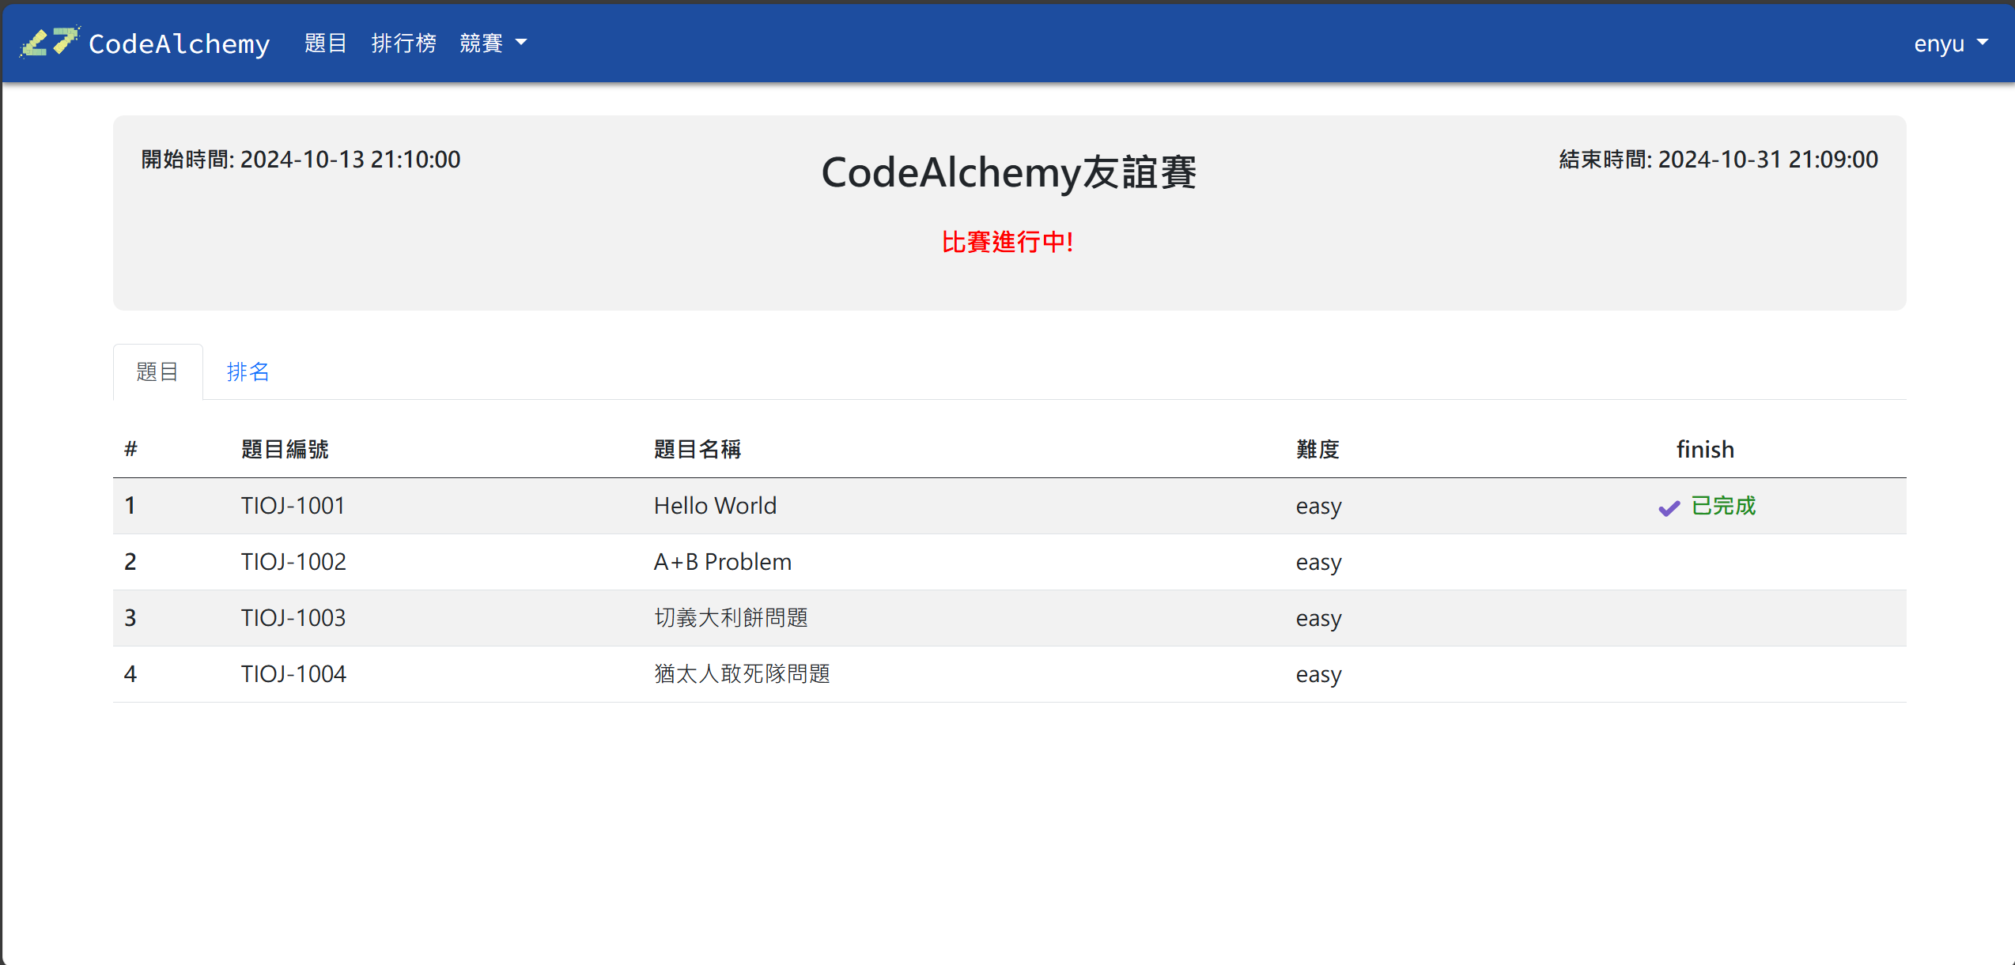
</ 比賽頁面
報告人:
10956051 范雨茜
36

Slide 37
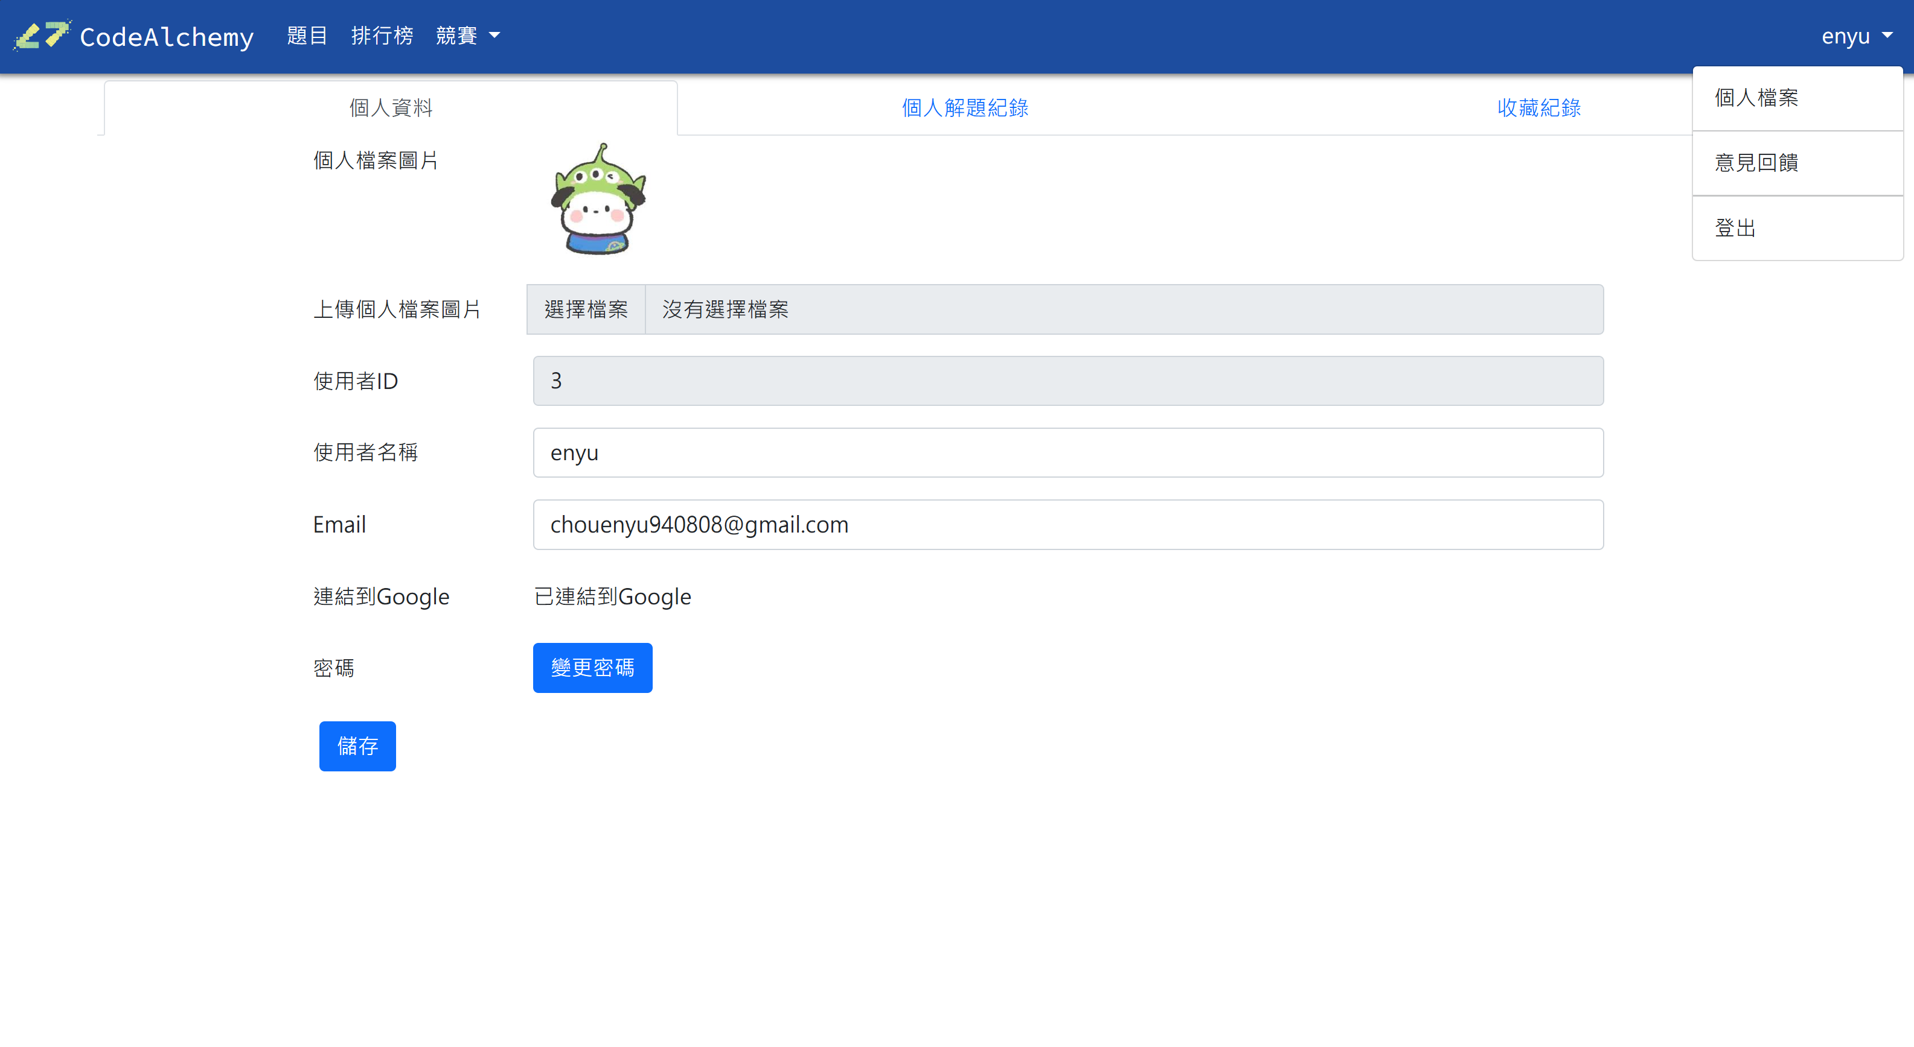
</ 個人資料頁面
報告人:
10956051 范雨茜
37

Slide 38
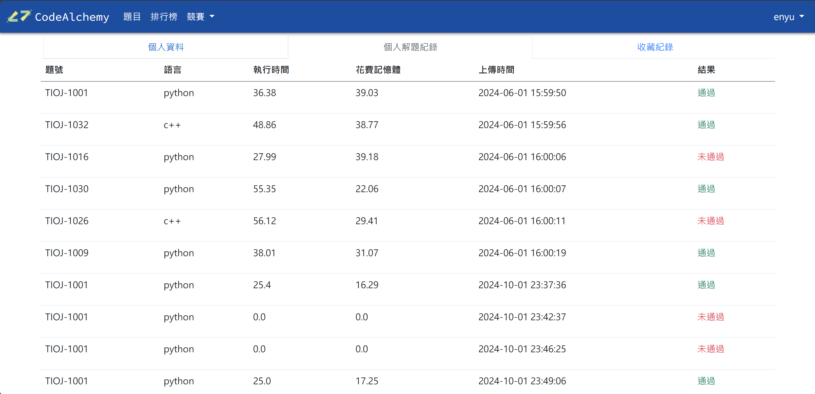
</ 個人資料頁面
報告人:
10956051 范雨茜
38

Slide 39
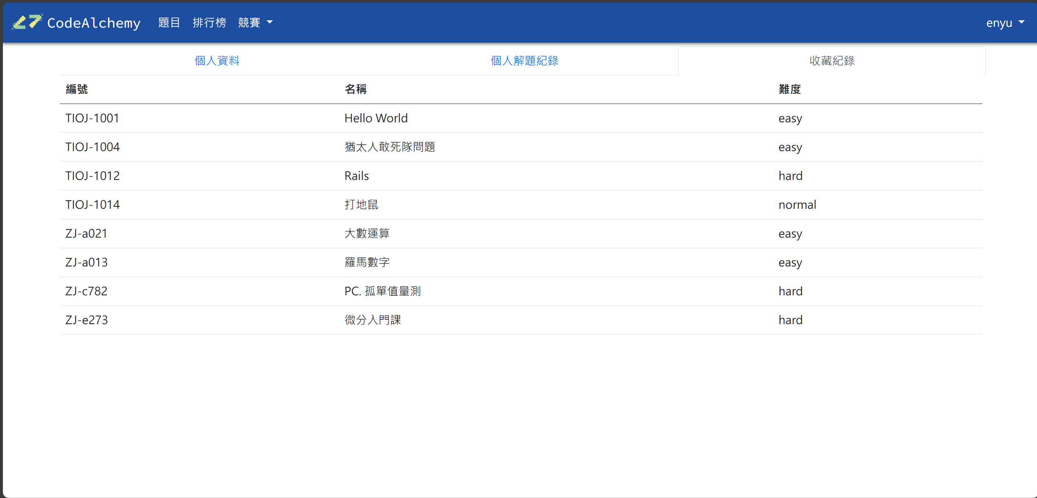
</ 個人資料頁面
報告人:
10956051 范雨茜
39

Slide 40
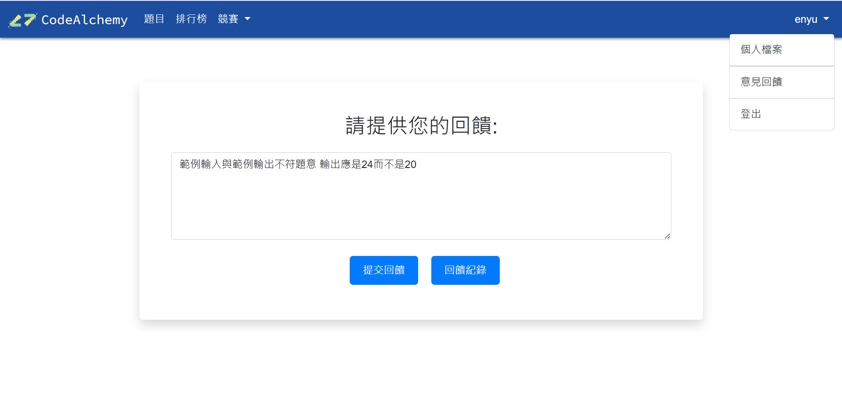
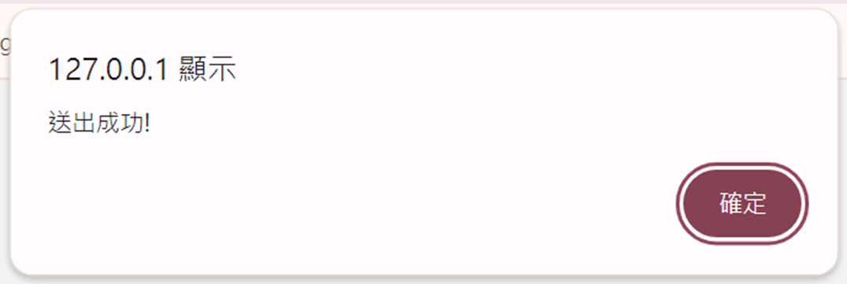

</ 回饋頁面
報告人:
10956051 范雨茜
40

Slide 41
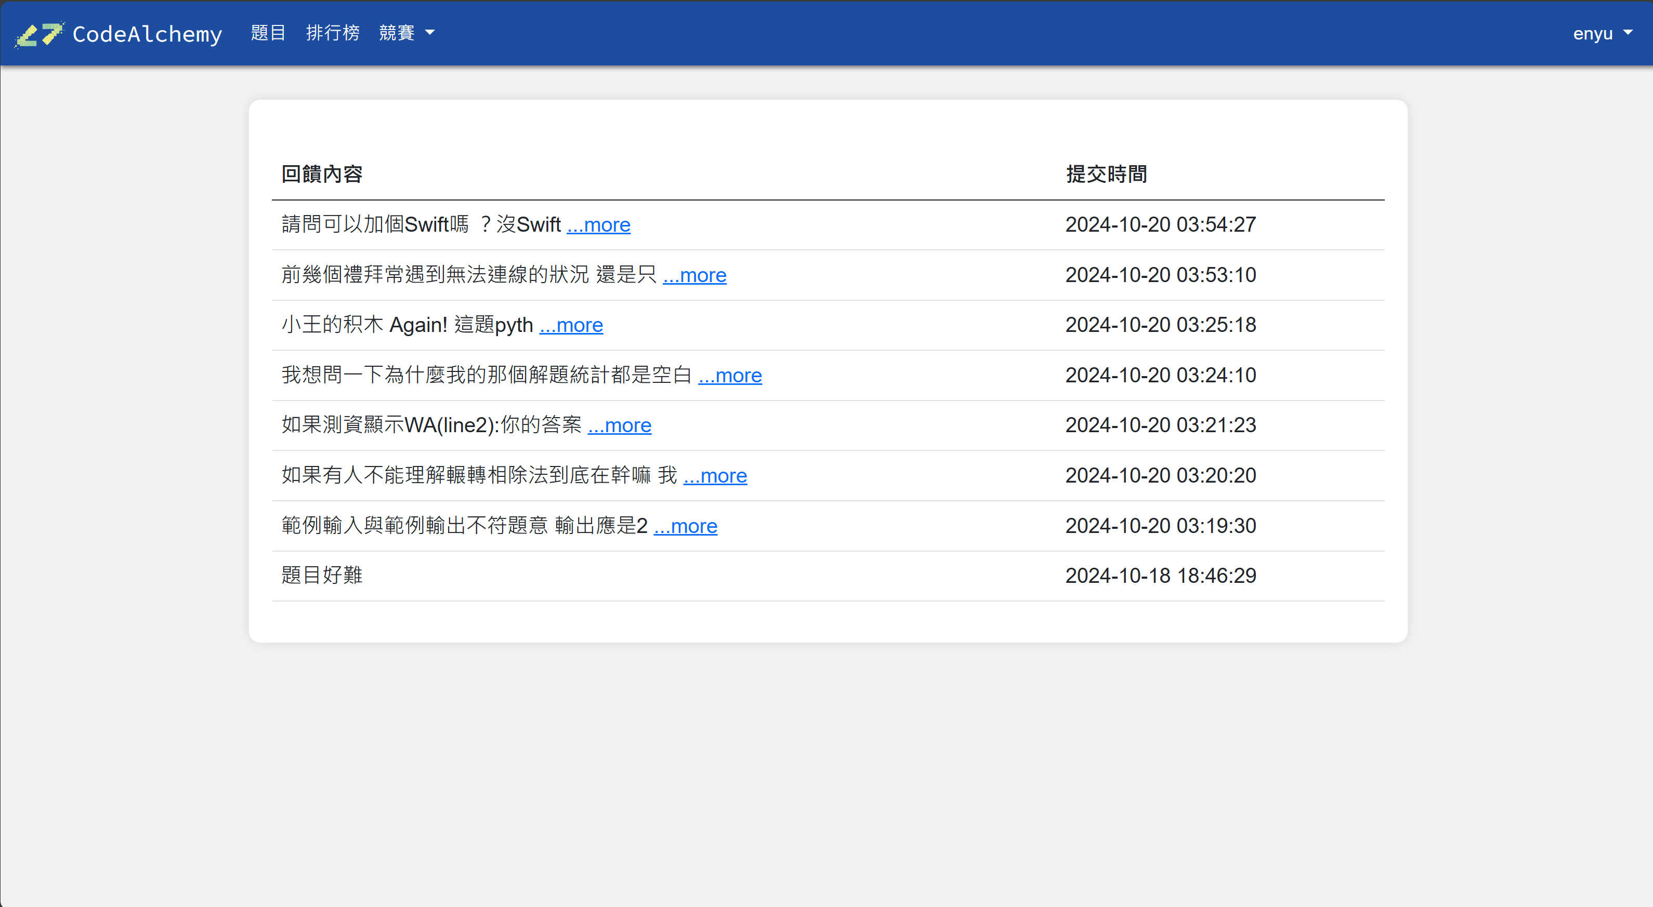
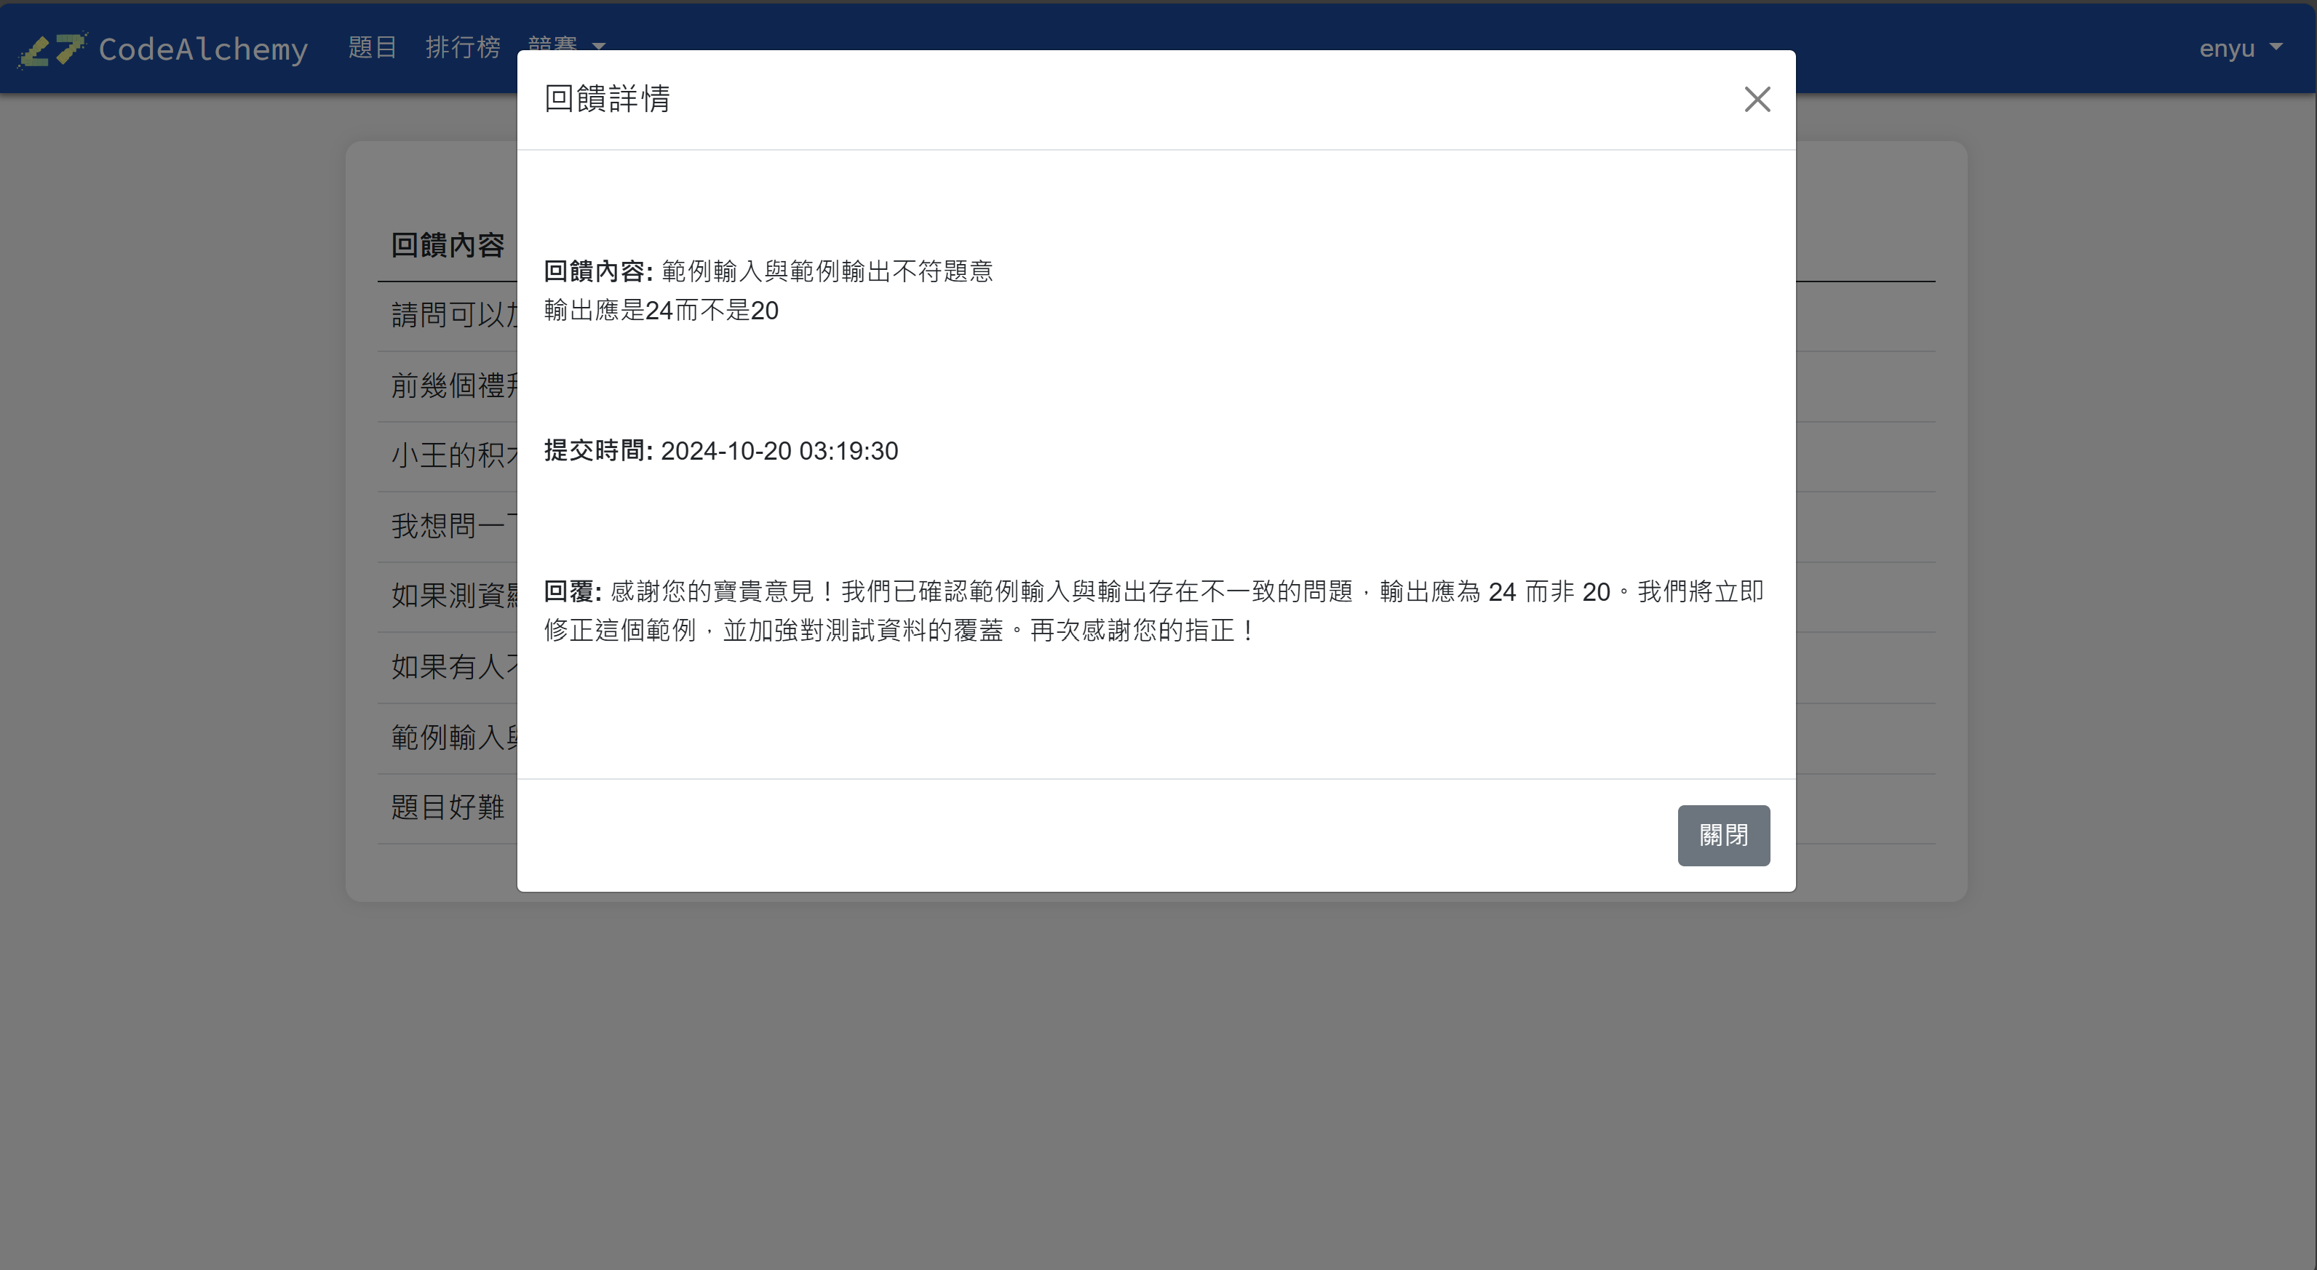
</ 回饋紀錄頁面
報告人:
10956051 范雨茜
41

Slide 42
報告人:
10956011 周恩宇
{06}
未來展望

Slide 43
</ 未來展望
報告人:
10956011 周恩宇
新增人工智慧輔助教學功能，透過聊天機器人進行即時問答，獲得個人化學習建議。
與公司合作，提供企業版平台，幫助企業內部進行員工的程式設計培訓及考核。
43

Slide 44
</ END

Slide 45
</ Q&A
CodeAlchemy
45

Slide 46
</附錄
系統DEMO
46

Slide 47
</附錄
Dolos 簡報範例連結
47

Slide 48
</附錄
評審建議事項 | 修改情形
強調系統可透過Dolos分析上傳程式是否抄襲，是否具有意義（若為作業抄襲問題偵測，可行，但於競賽時解題查核，則意義不大），解題程式寫作受限於程式語法，相似性極高。建議可強調Dolos 其他功能整合到系統的功能，或將使用時機談清楚。 | 由於解題程式的寫作受限於語法規範和題目設計，相似度較高的情況時常發生。因此，我們在賽後檢討時，強調的是Dolos的程式碼分群功能，幫助參賽者快速了解同一題目的多種解法，深入分析各種解題策略的優缺點。
解題程式語言是透過什麼核心服務執行程式分析、結果驗證及整合外部哪些系統服務，未見於系統架構圖表示，請補上。 | 已修正
系統希望能開設新學習課程功能，但未針對此部份進一步說明內容為何？如何實現於系統中，且於資料表亦未見到此部份規劃，請重新增補或修正。 | 已取消這部分功能

Slide 49
</附錄
評審建議事項 | 修改情形
T02資料表欄位有問題，請修正。 | 已修正
T04 是否需要為Problem 補上類別等欄位，便於分類，請研議。 | 已經存在tag欄位用於分類及篩選
使用現成套件應說明清楚。 | 已修正
提供分析實例 | 已新增其他範例
系統目標應更明確聚焦 | 已修正
主題與目標不明確，有點雜 | 已修正

Slide 50
</附錄
評審建議事項 | 修改情形
商業模式與內容不吻合 | 已明確改為免費，不再是收費
程式碼抄襲方向，與題目目標相關性很低 | 我們希望運用 Dolos 系統去探討程式碼的結構差異，進一步視覺化多種解法，讓學習者提升實戰能力
建議重新勾勒題目與內容 | 我們已重新定位系統核心目標為促進程式碼解法的多樣性分析與學習優化，以強化學習者的理解力與創新能力，而非僅限於檢測相似度。

Slide 51
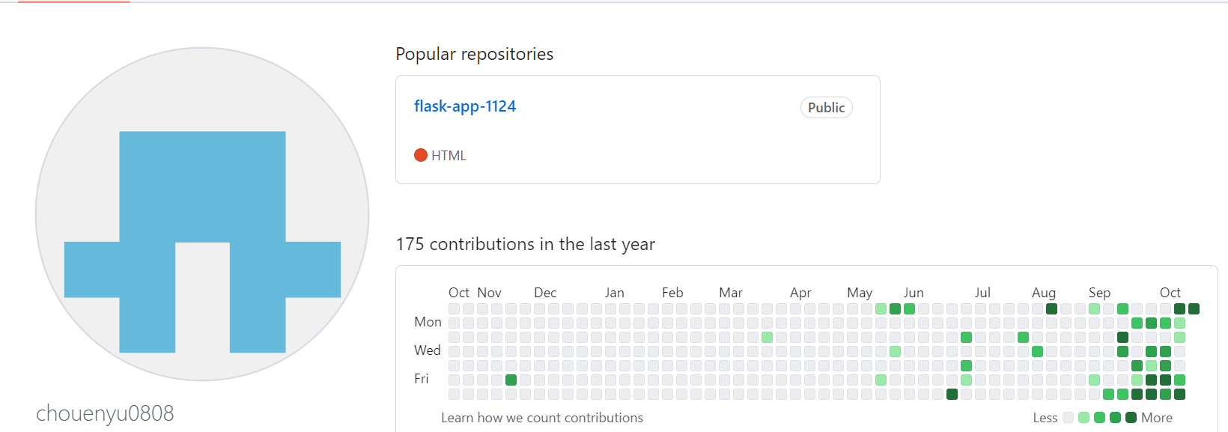
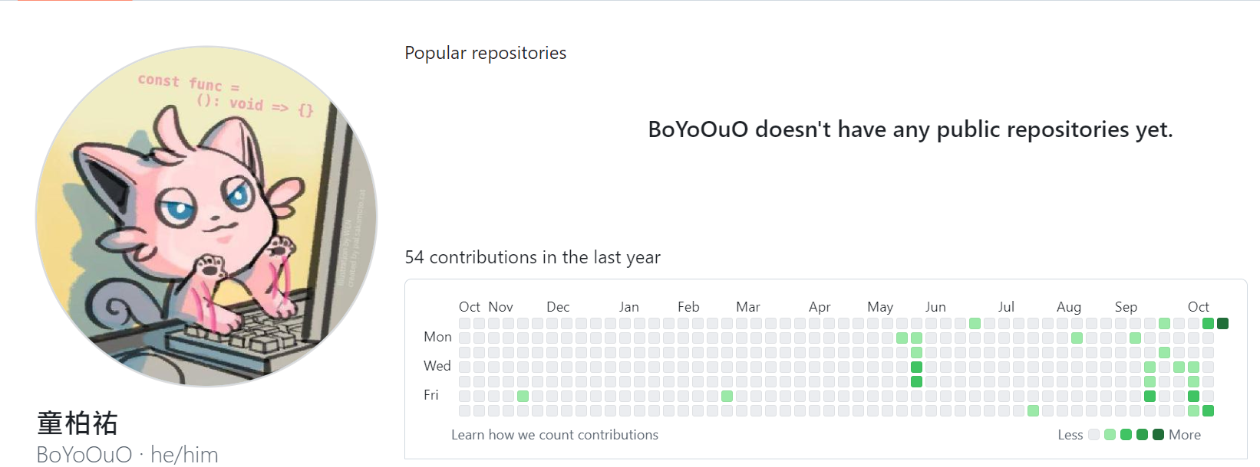
</附錄
51

Slide 52
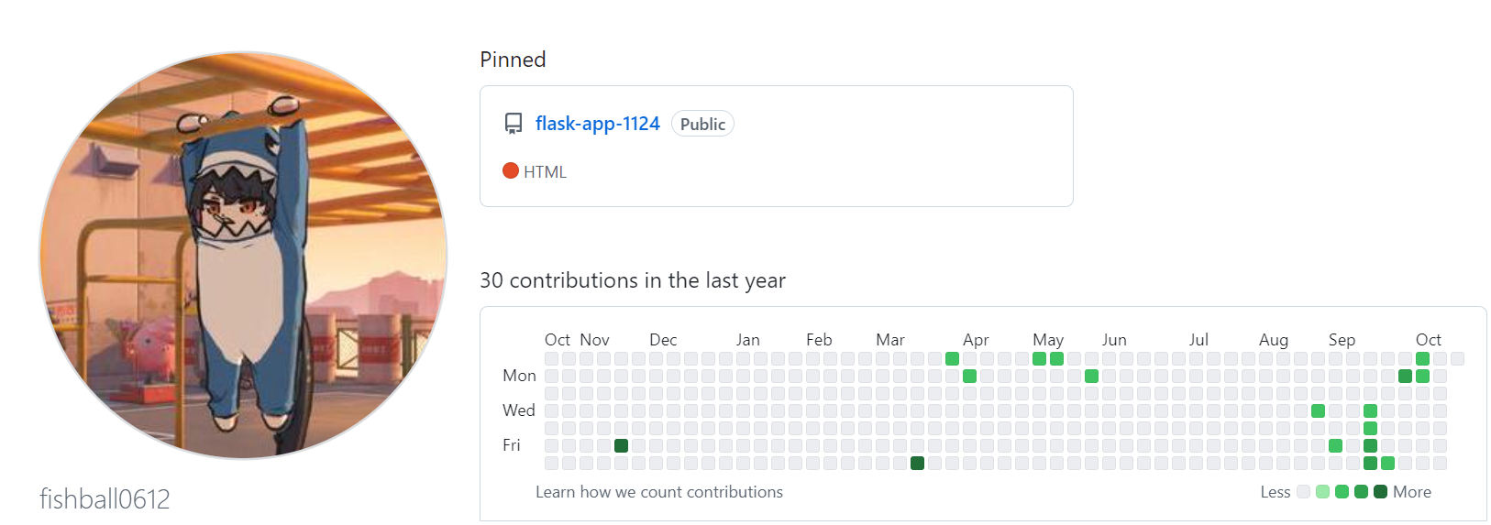
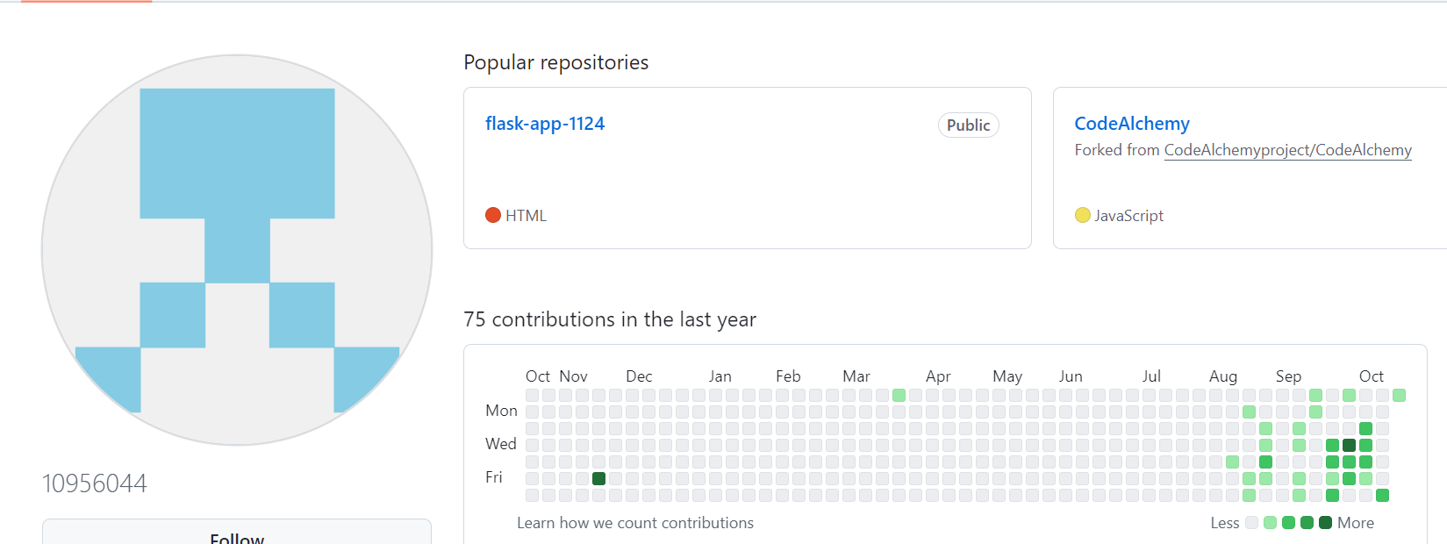
</附錄
52

Slide 53
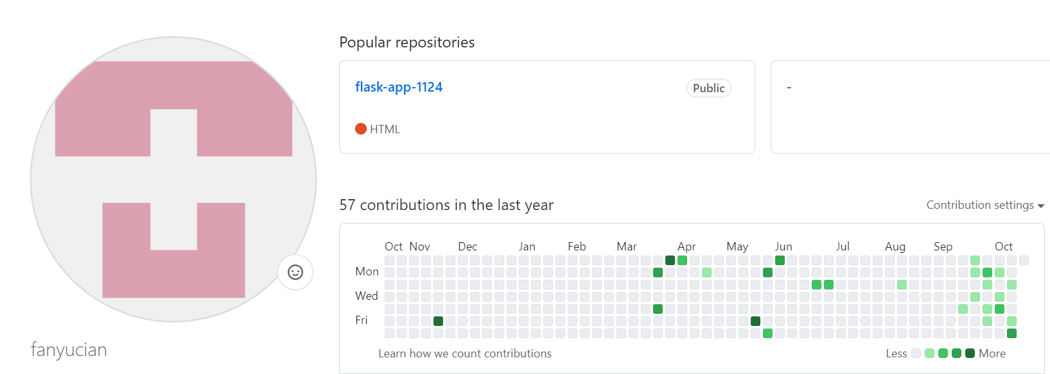
</附錄
53

Slide 54
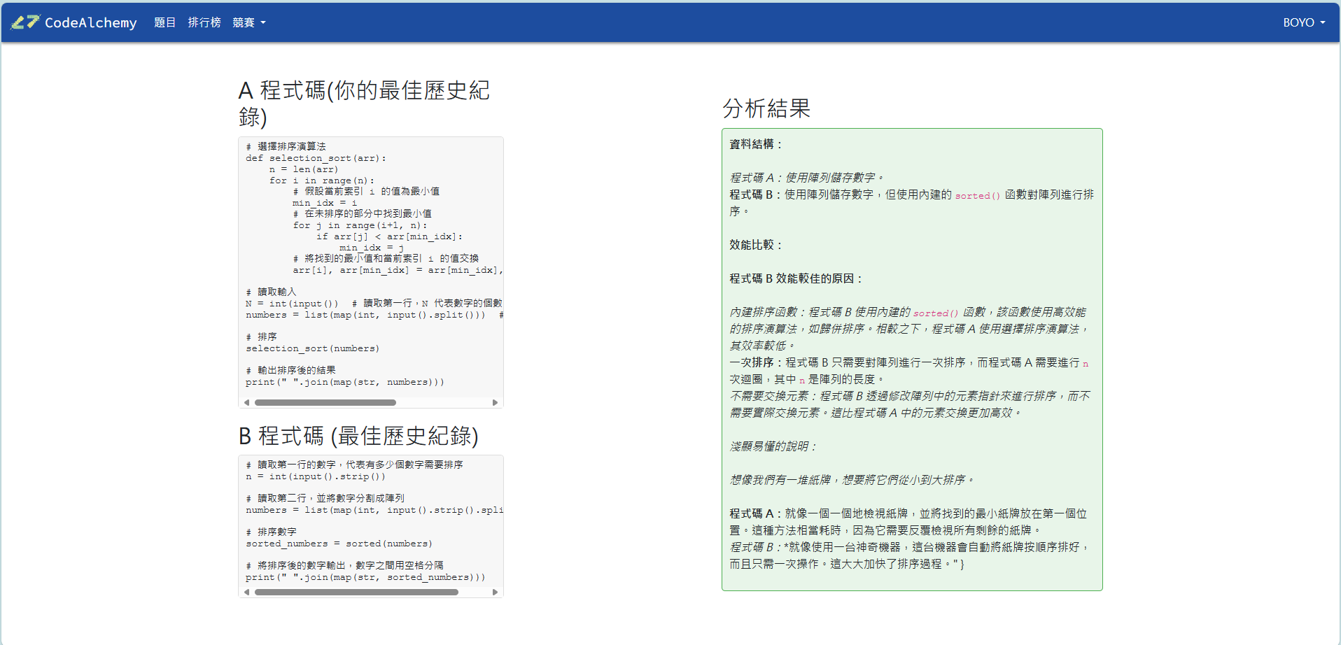
</附錄
54

